Slide 1

ỦY BAN NHÂN DÂN PHƯỜNG PHÚC LỢI
TRƯỜNG MẦM NON HOA SỮA
Lĩnh vực phát triển nhận thức
Nhận biết tập nói: Rau bắp cải, củ su hào
Lứa tuổi: Nhà trẻ 24- 36 tháng

Slide 2

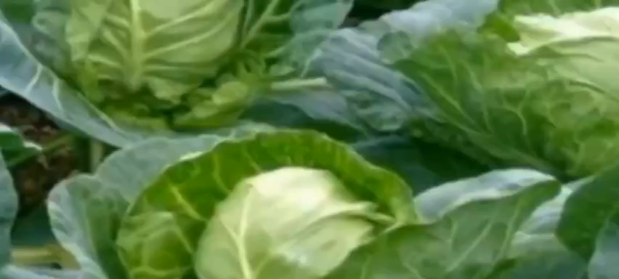

Slide 3


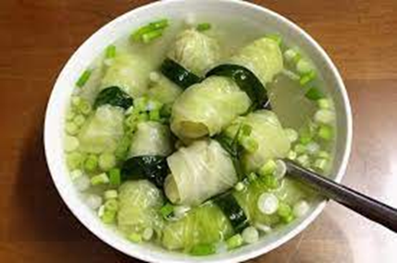
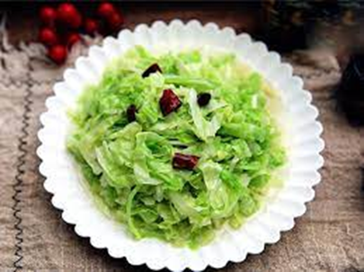
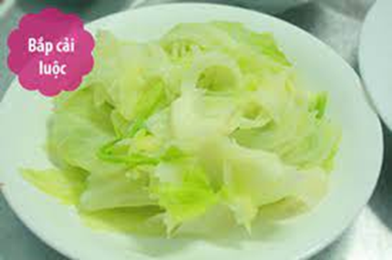
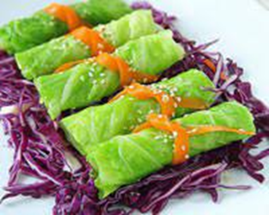
Các món ăn chế biến từ rau bắp cải

Slide 4

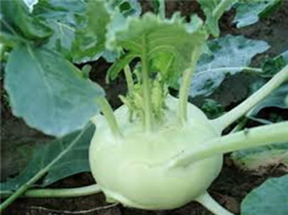
CỦ SU HÀO

Slide 5

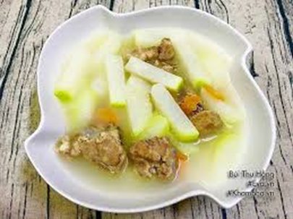
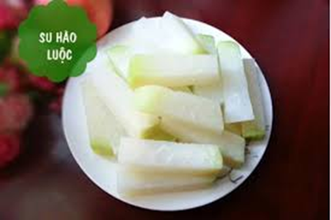
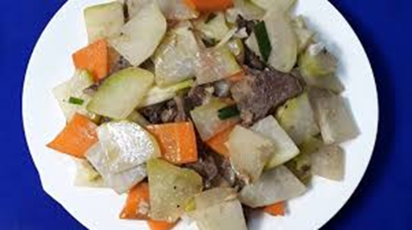
Các món ăn chế biến từ củ su hào

Slide 6

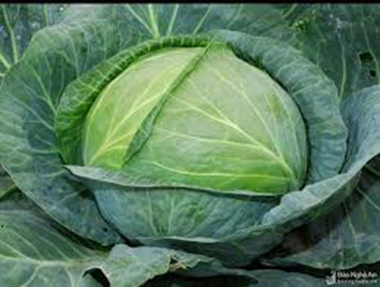
So sánh rau bắp cải và củ su hào
Rau bắp cải
Củ su hào

Slide 7

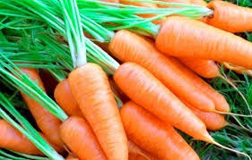
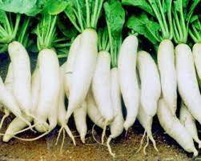
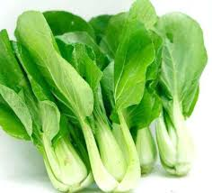
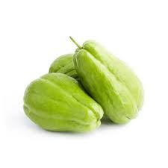
Mở rộng: Kể tên các loại rau
Củ cà rốt
Củ cải trắng
Rau cải bẹ
Quả su su

